Slide 1

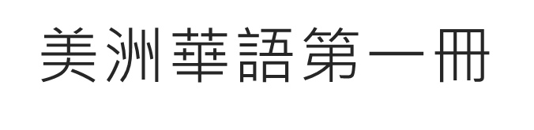
第十一課(繁)

Slide 2

猜
字
遊
戲

Slide 3
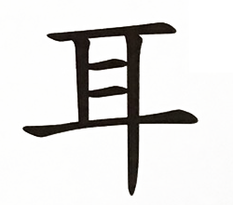
猜
字
遊
戲

Slide 4

猜
字
遊
戲

Slide 5
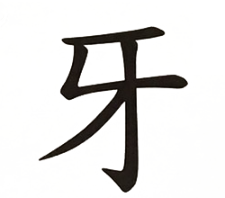
猜
字
遊
戲

Slide 6

猜
字
遊
戲

Slide 7

猜
字
遊
戲

Slide 8

猜
字
遊
戲

Slide 9

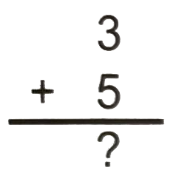



連連看
很好
題目
耳機
開心
正方形
1 2 3 4 5

Slide 10
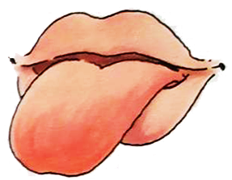
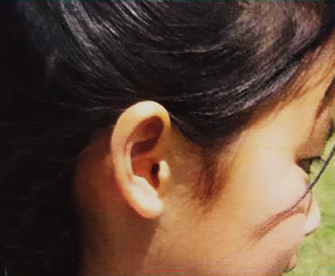
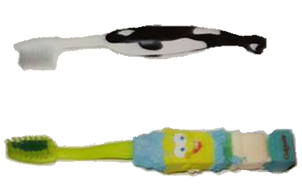
連連看
耳朵
牙刷
舌頭
1 2 3

Slide 11
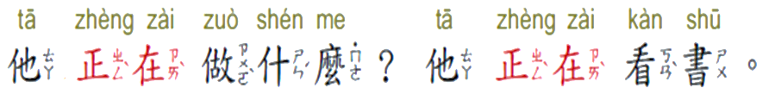

填空
? ?
? ?
What is he doing? He is reading.

